Slide 1
PORTFÓLIO VALEC DE SERVIÇOS E PROJETOS FERROVIÁRIOS
Marcos Aires Albuquerque Santos, D.Sc. Superintendente de Projetos, Custos e Estudos

Slide 2
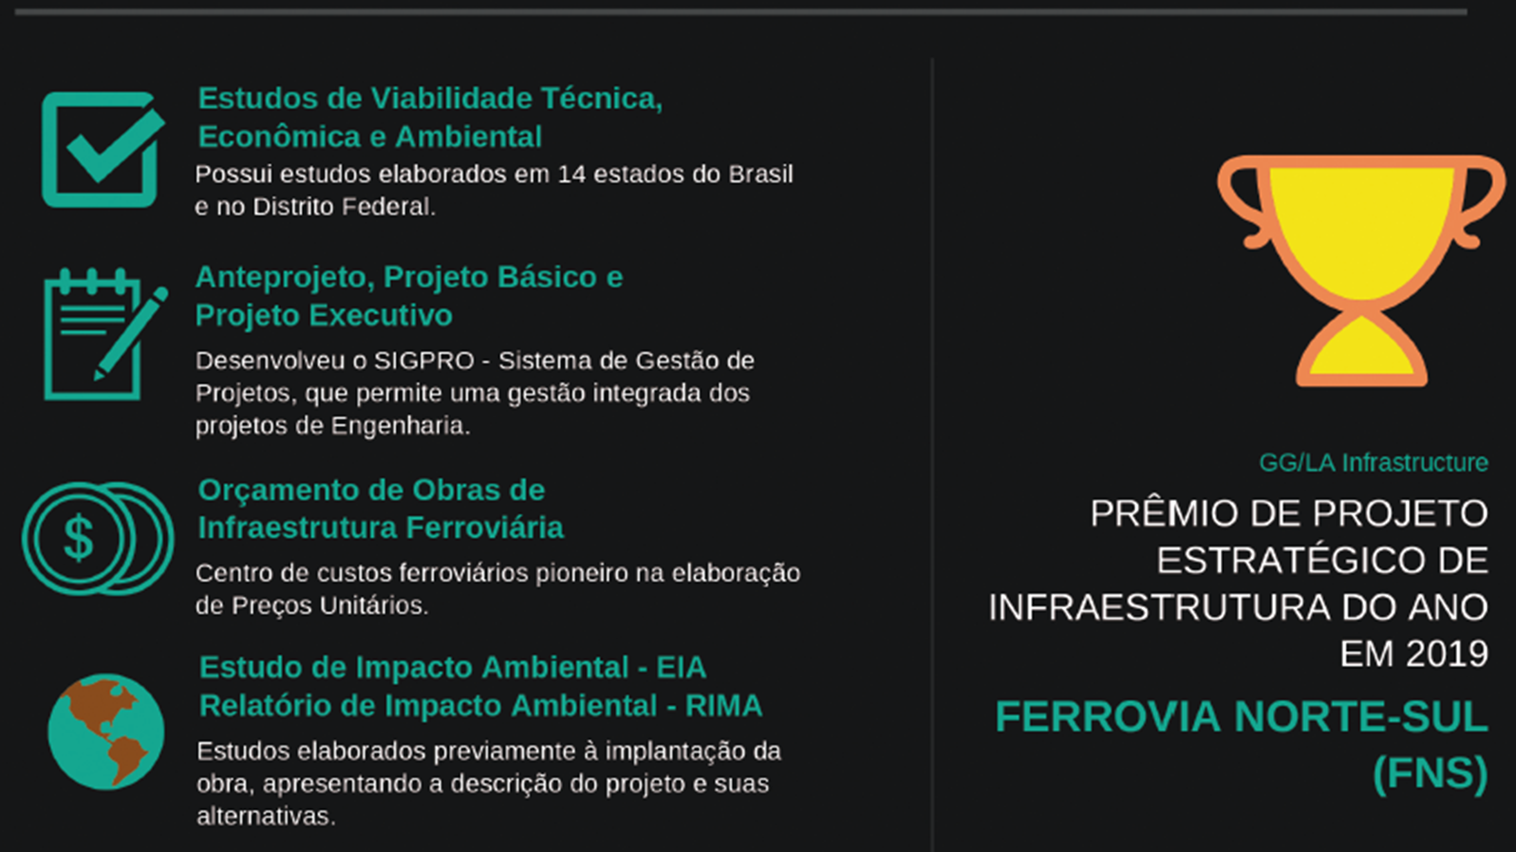
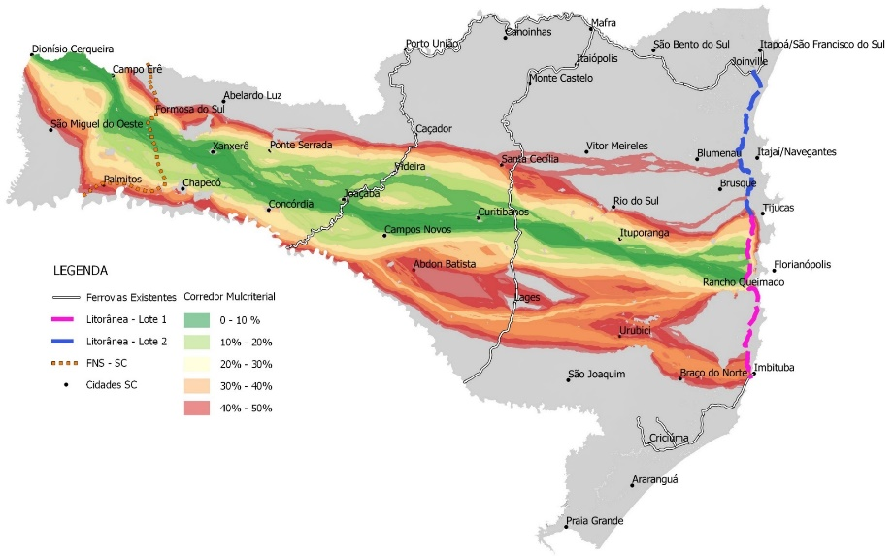
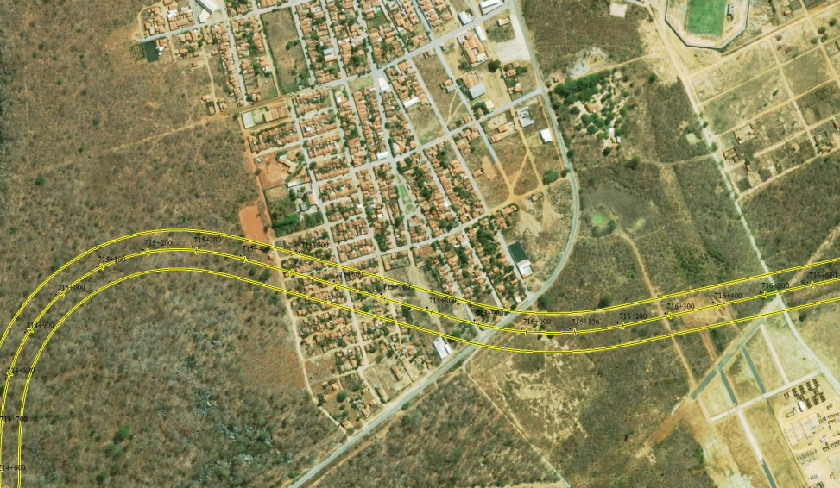
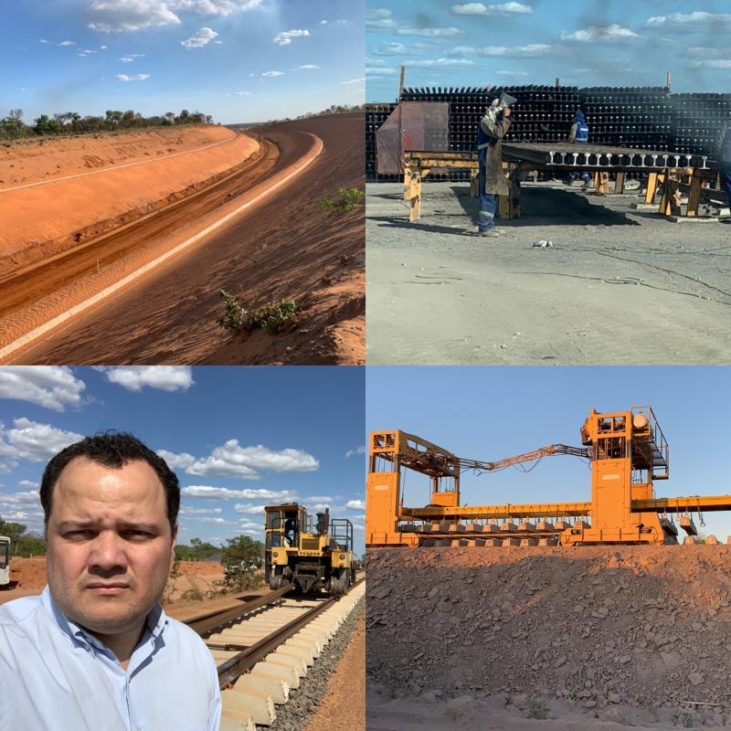
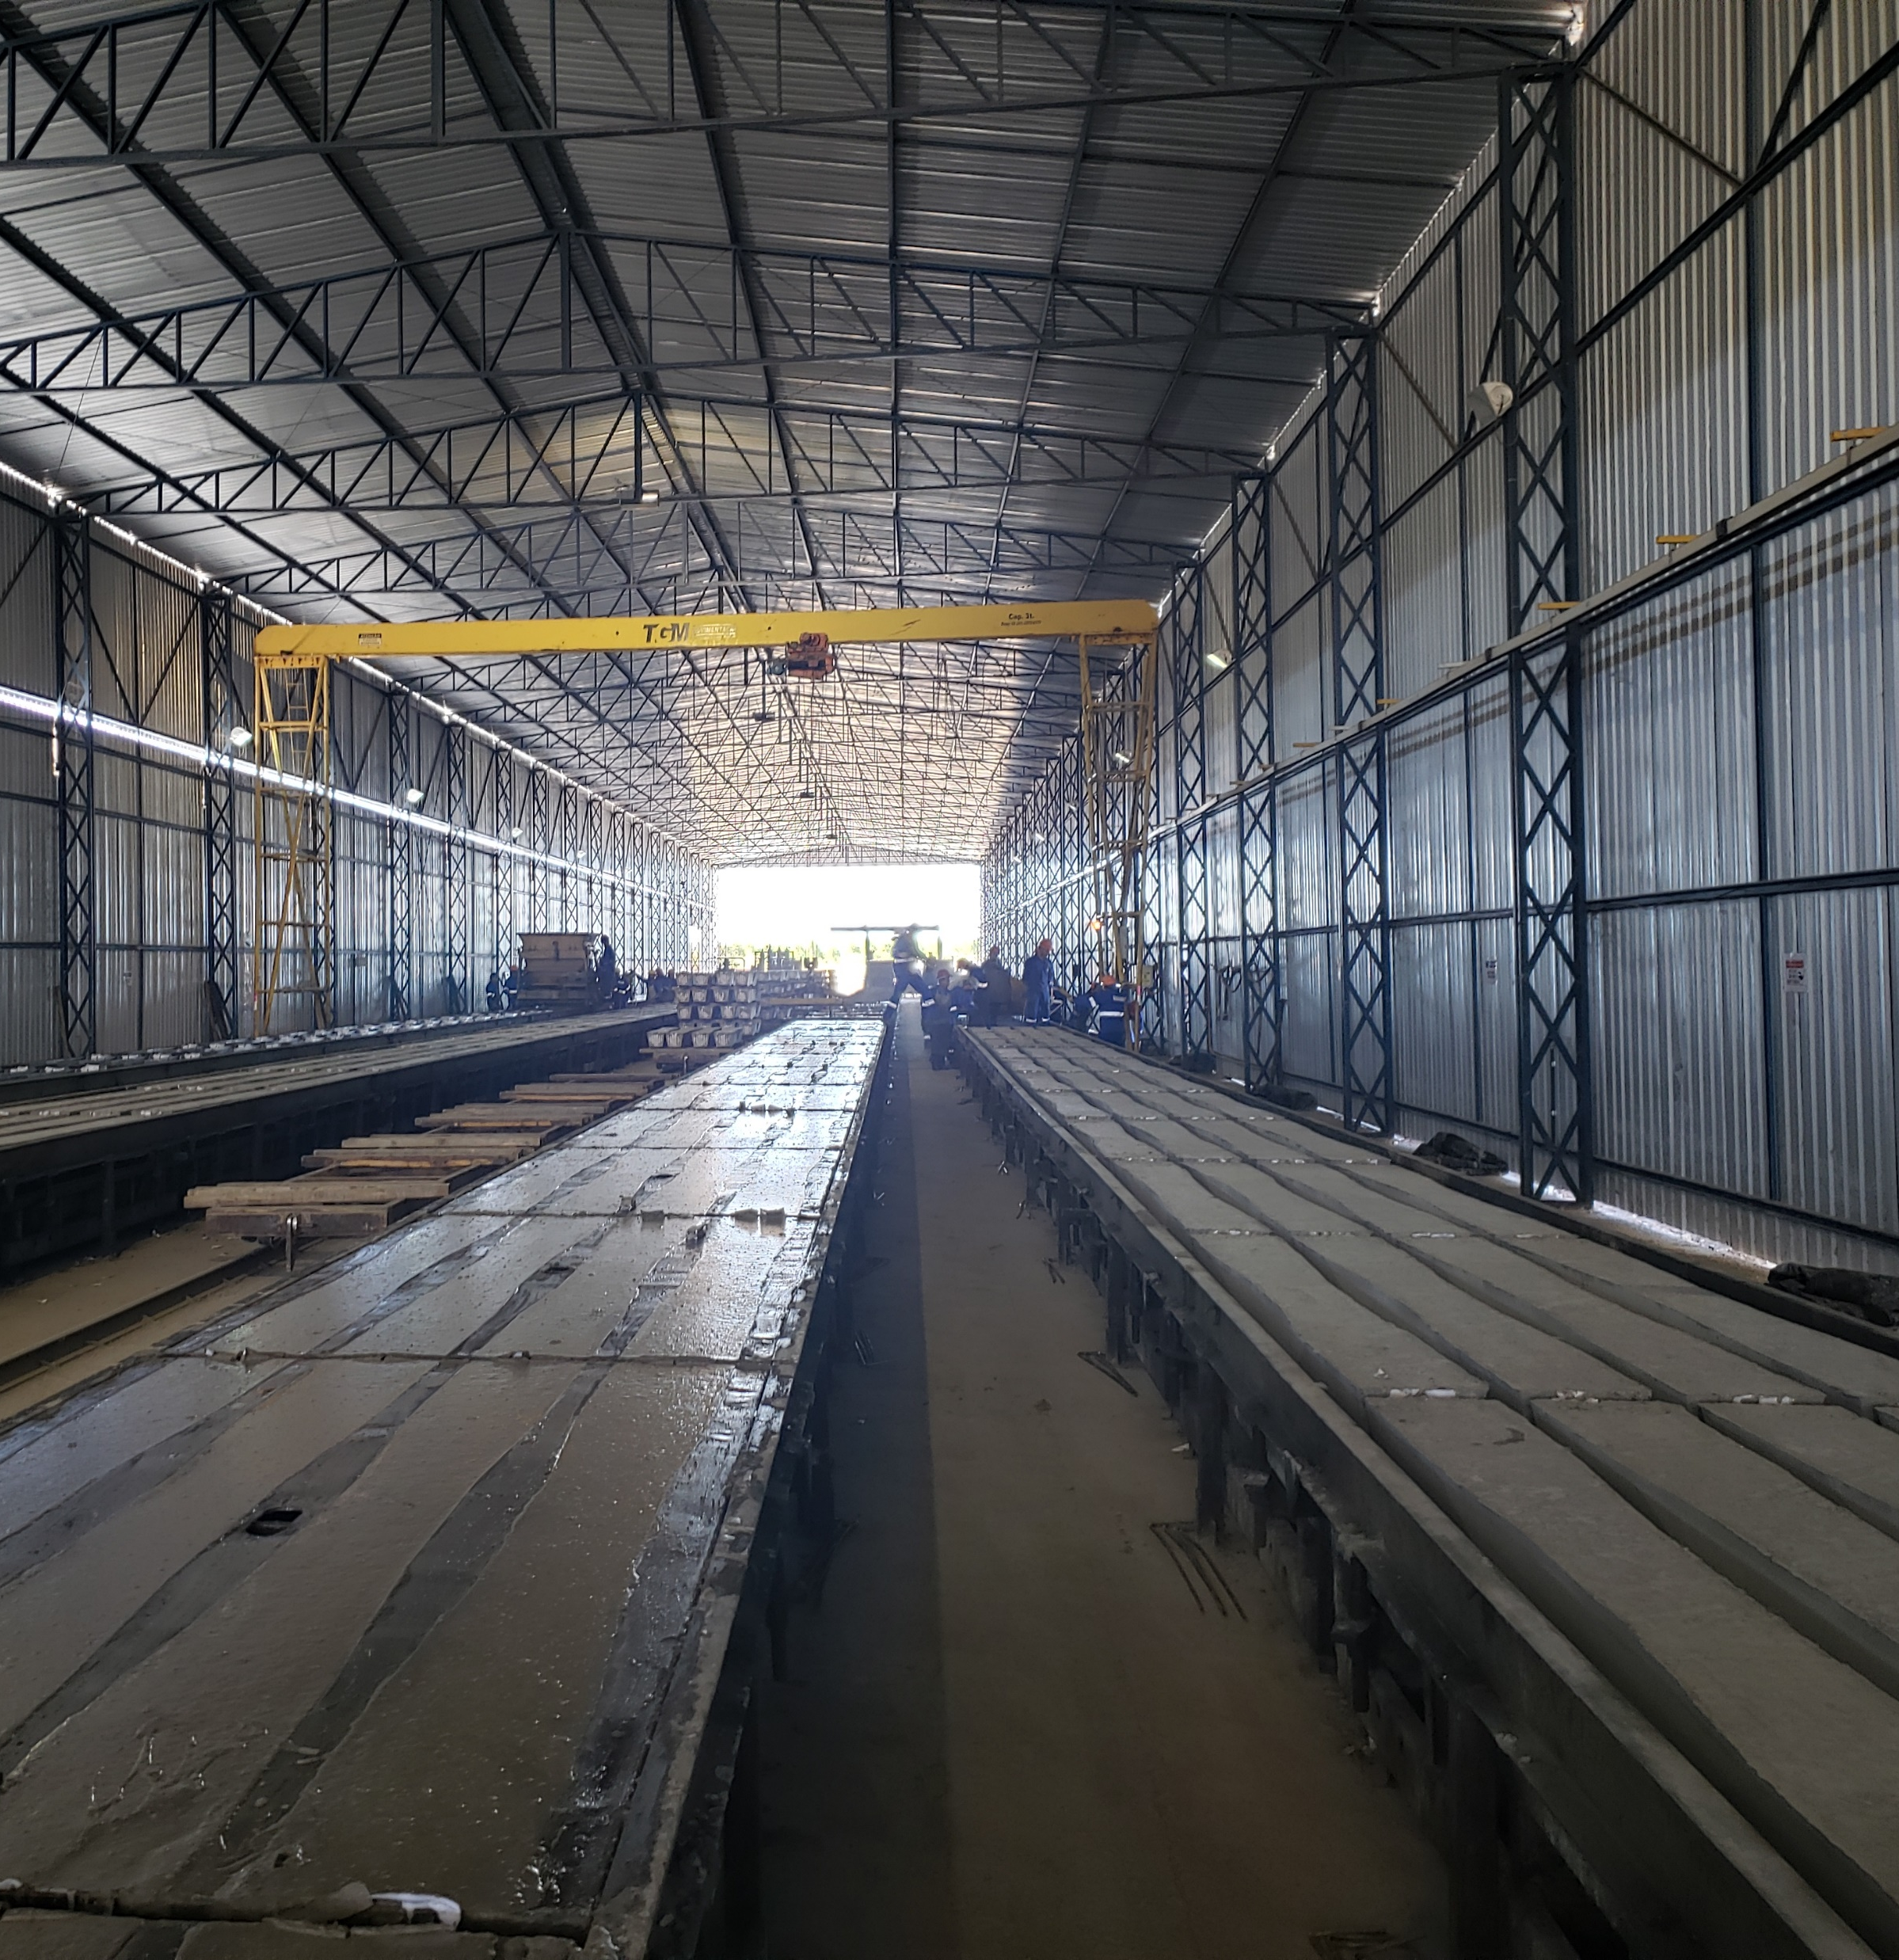
EVTEA (11.109 km)
Básico (5.349 km)
Executivo (3.794 km)
L.P (2.063 km)
L.I (1.707 km)
L.O (1.579 km)
Área (31.226 ha)
Processos (6.519)
Construído (2.374 km)
Em Construção (1.022 km)

Slide 3
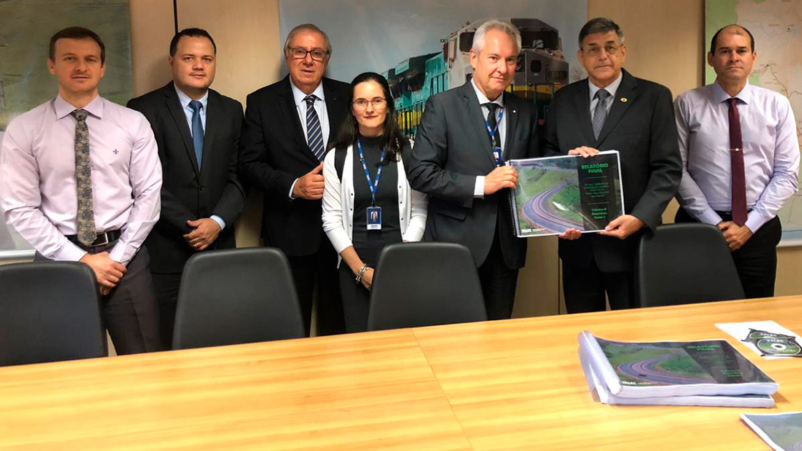
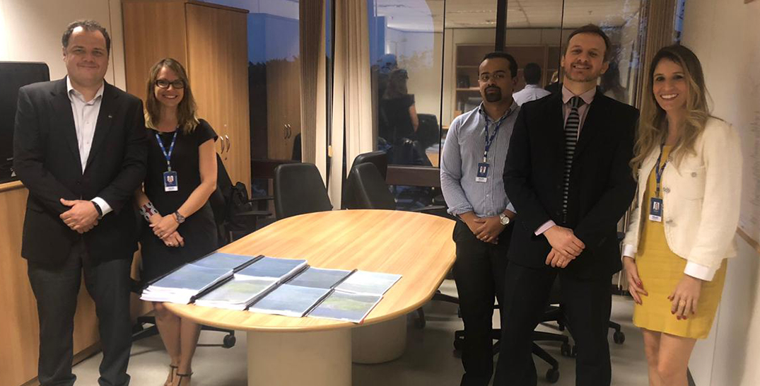
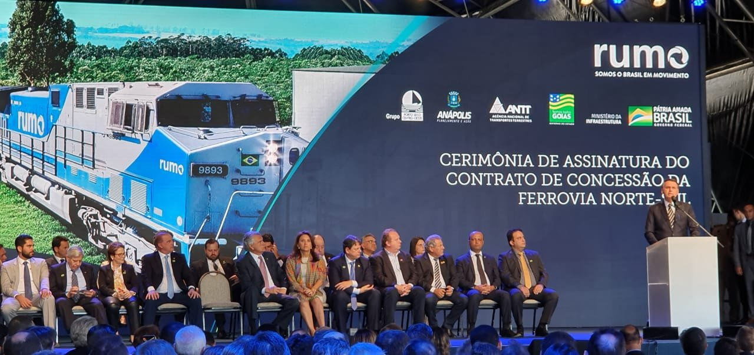
PRINCIPAIS ENTREGAS 2019
PROJETO + CAPEX + CONSTRUÇÃO
FICO
FIOL
FNS
CONCESSÃO REALIZADA:
PROJETO + CAPEX + CONSTRUÇÃO

Slide 4
RELAÇÃO GOVERNO X GOVERNO
DER’S
AGÊNCIAS
ENERGIA
ÁGUA

Slide 5
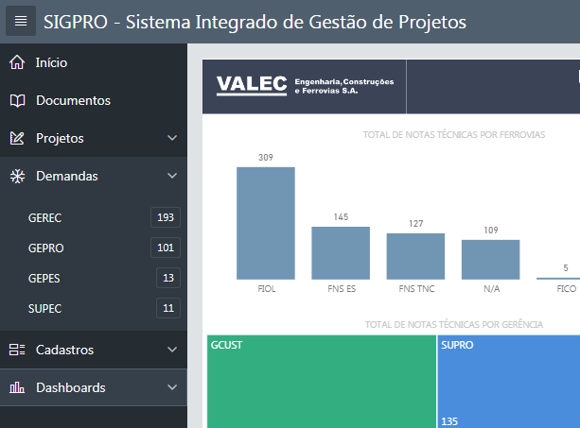
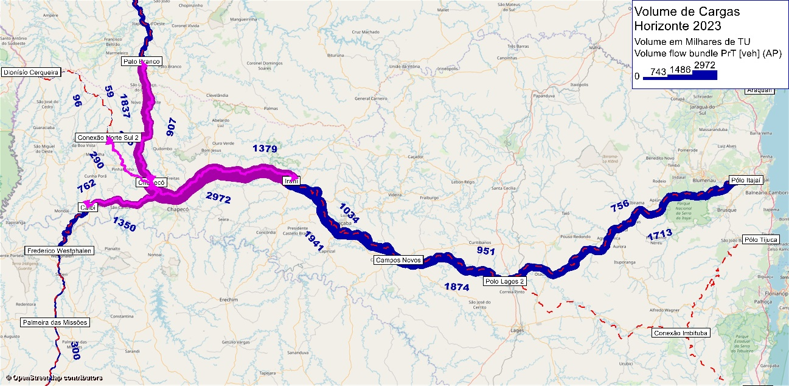
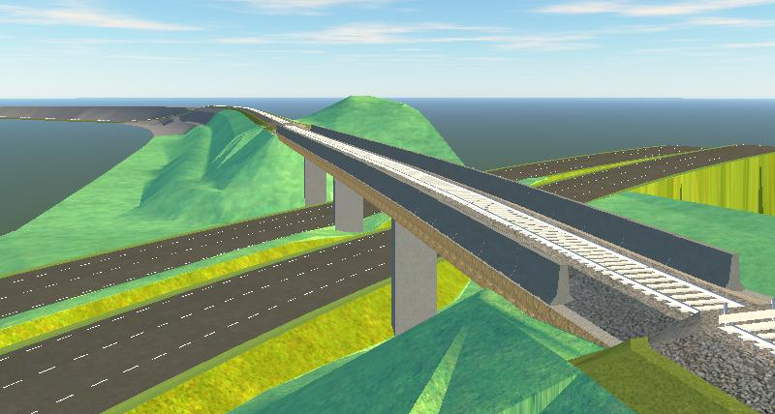
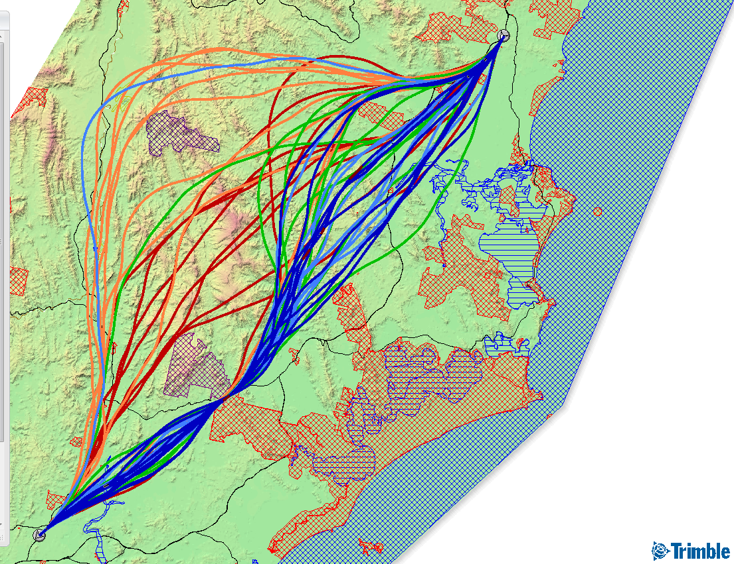
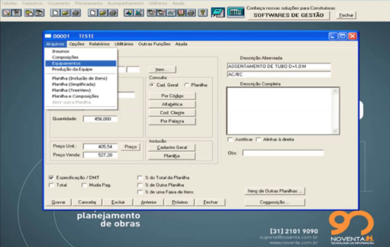
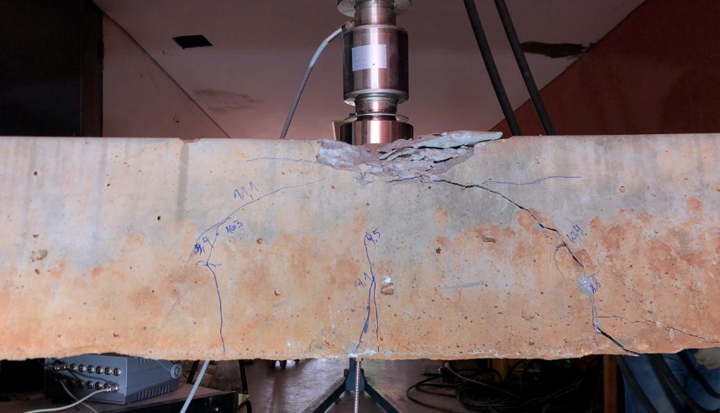
TECNOLOGIA NA ELABORAÇÃO DE ESTUDOS E PROJETOS
Softwares e sistemas próprios

Slide 6
LANÇAMENTO VALEC: NOVO CONCEITO DE PROJETO DE INFRAESTRUTURA

Slide 7
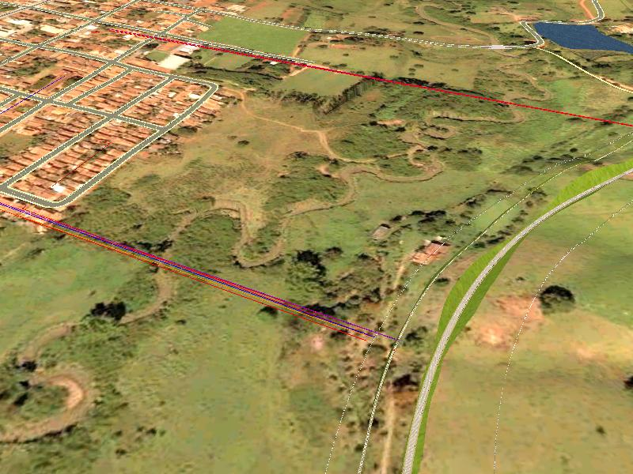
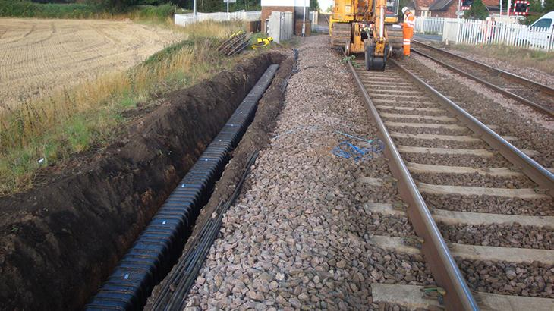
NOVO CONCEITO DE PROJETO DE INFRAESTRUTURA
CERCA
EIXO
DUTOS
FAIXA DE
DOMÍNIO
80 m
CERCA

Slide 8
LANÇAMENTO VALEC: PROPOSTA DE NOVO SNV

Slide 9
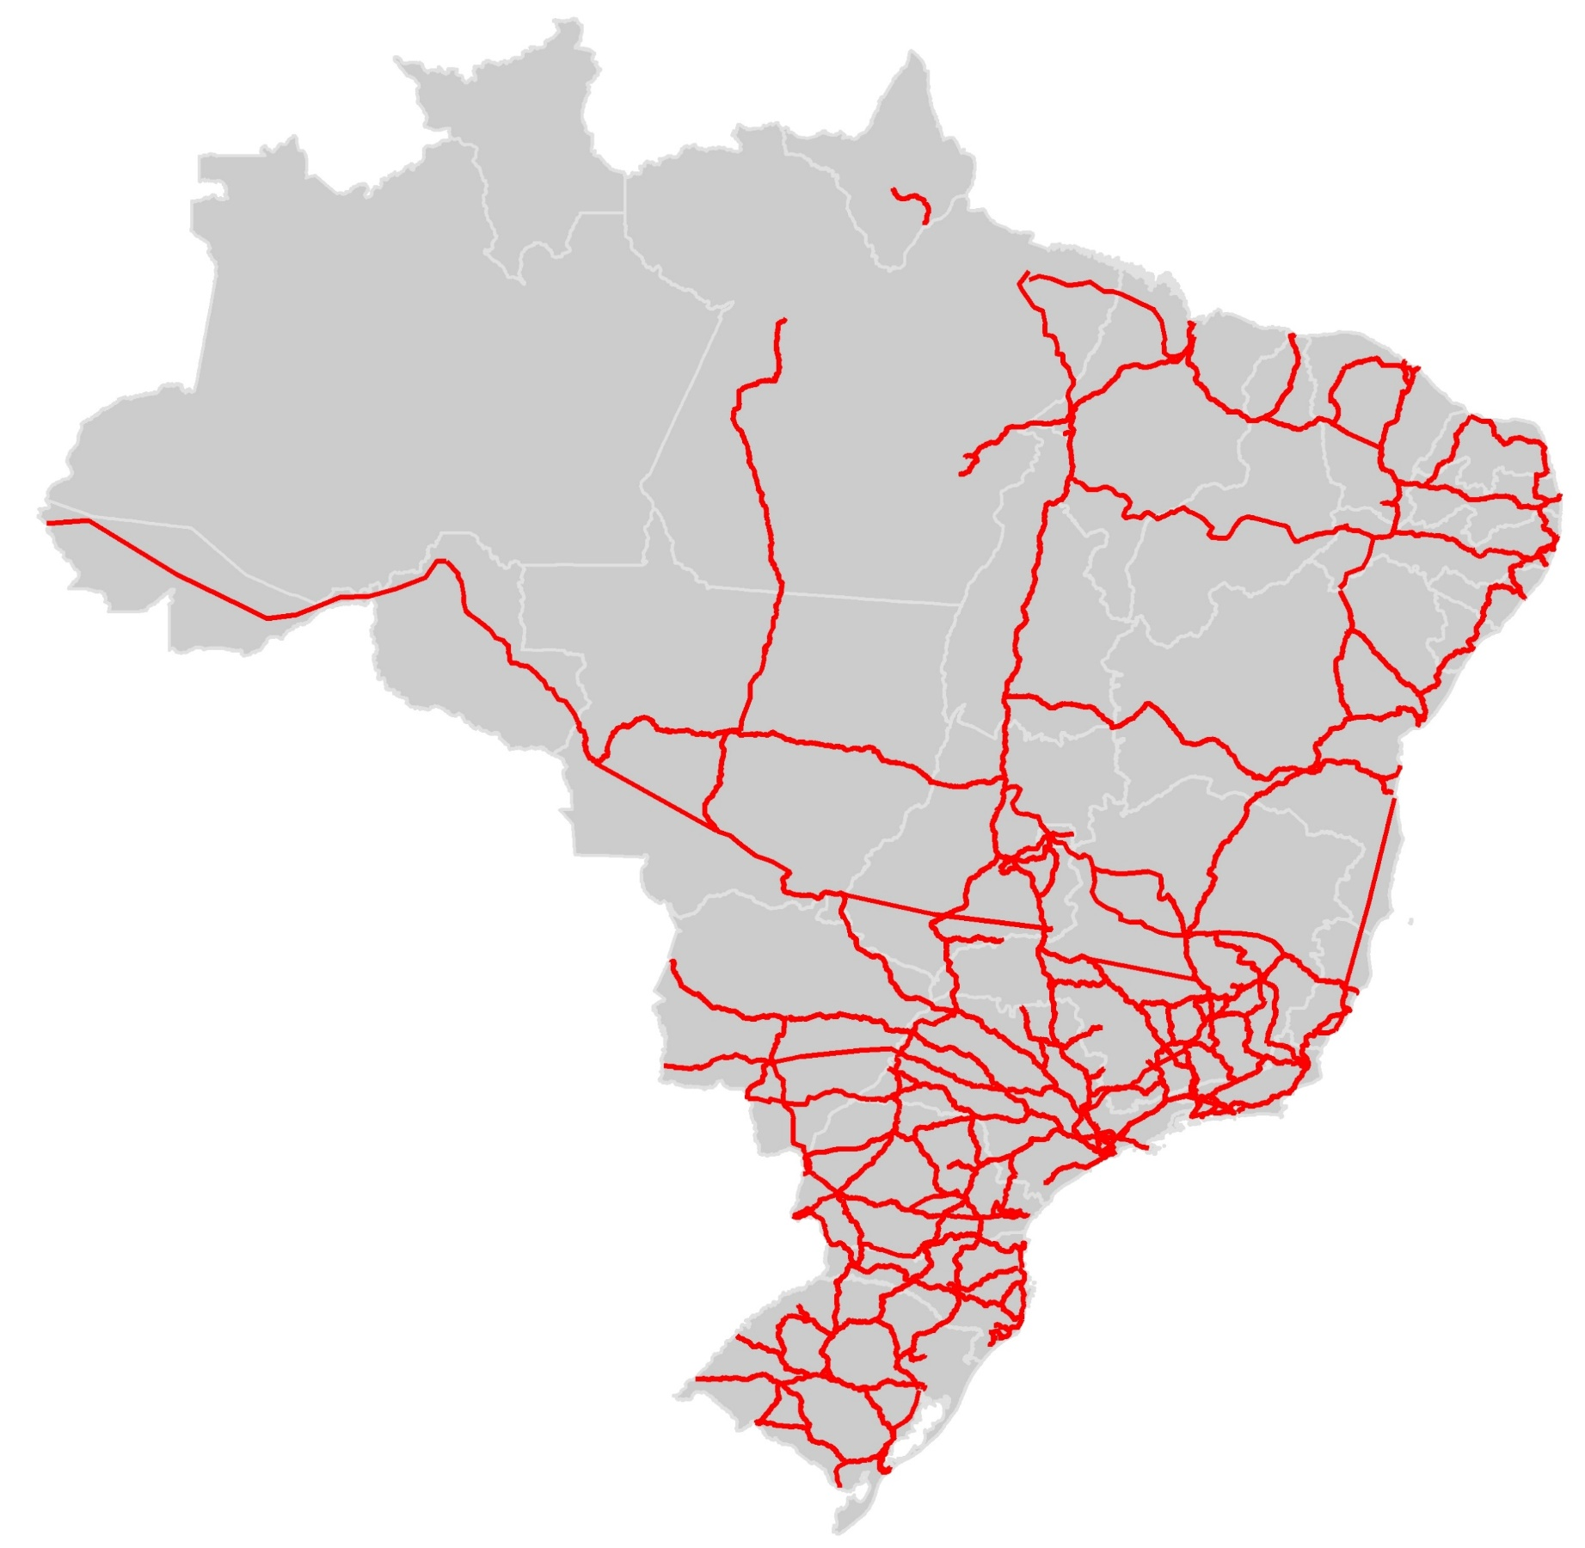
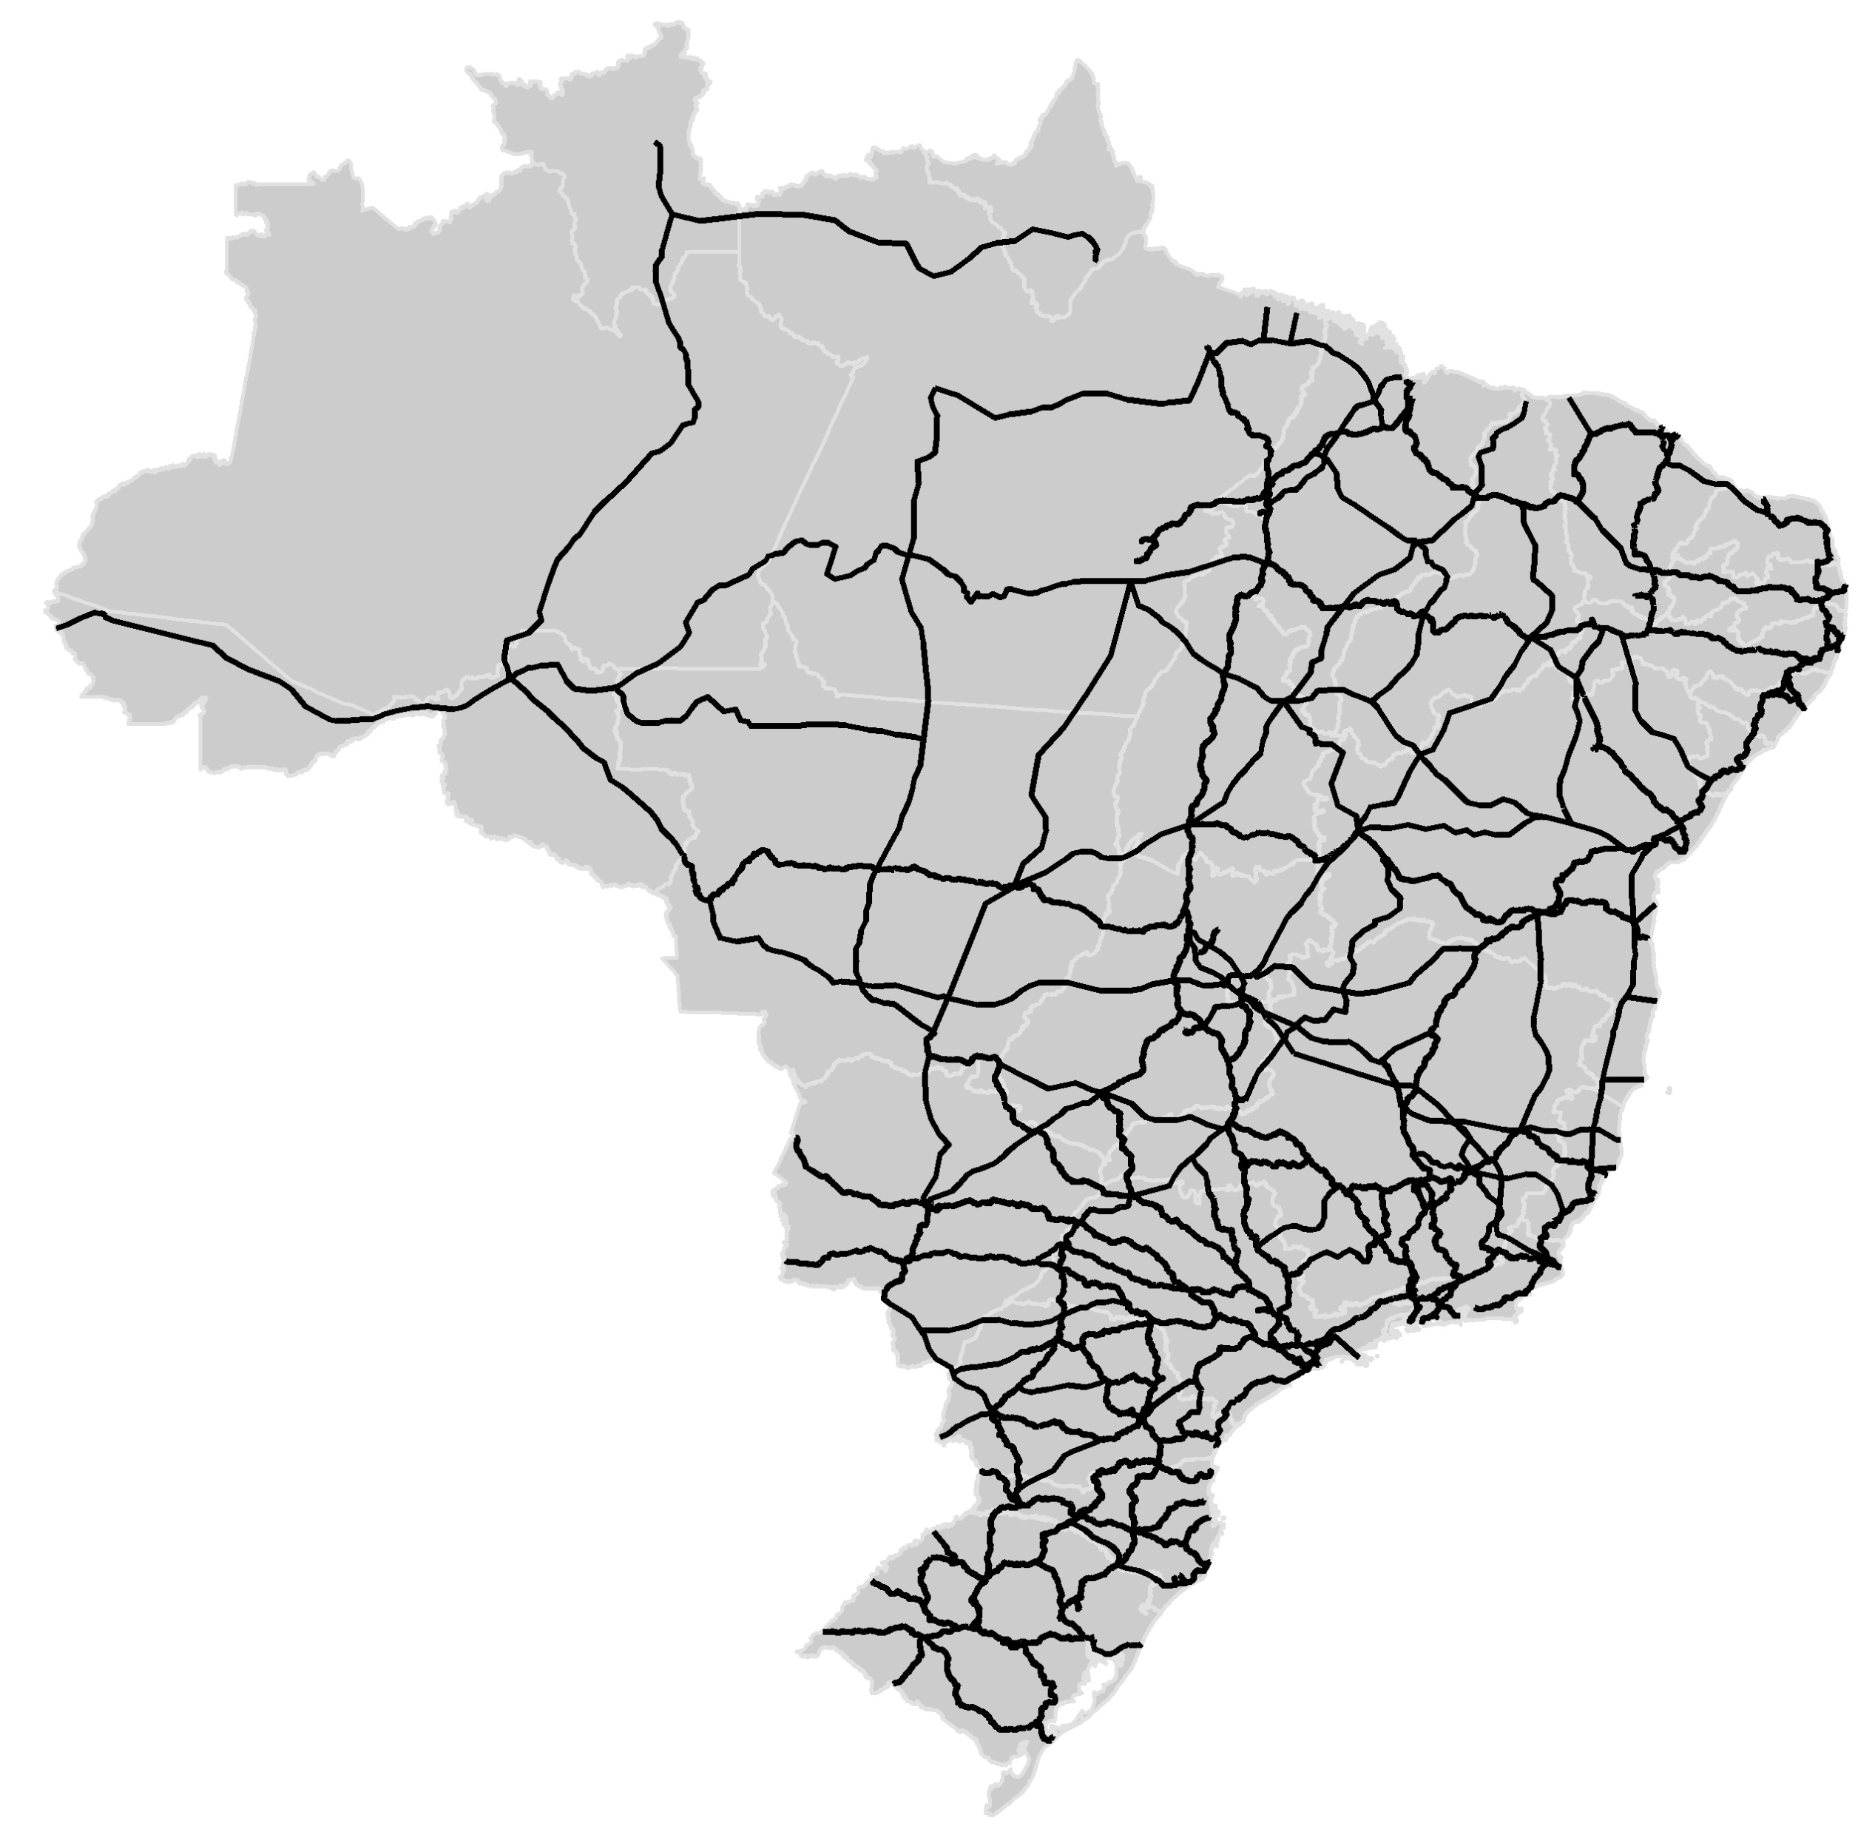
ANTIGO (2011)
Extensão total – 45.469 km
NOVO (2019)
Extensão total – 70.000 km

Slide 10
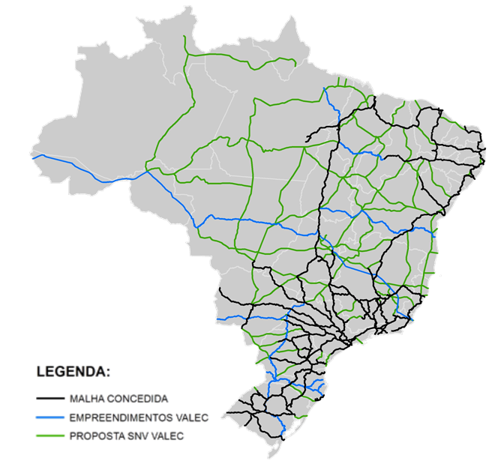
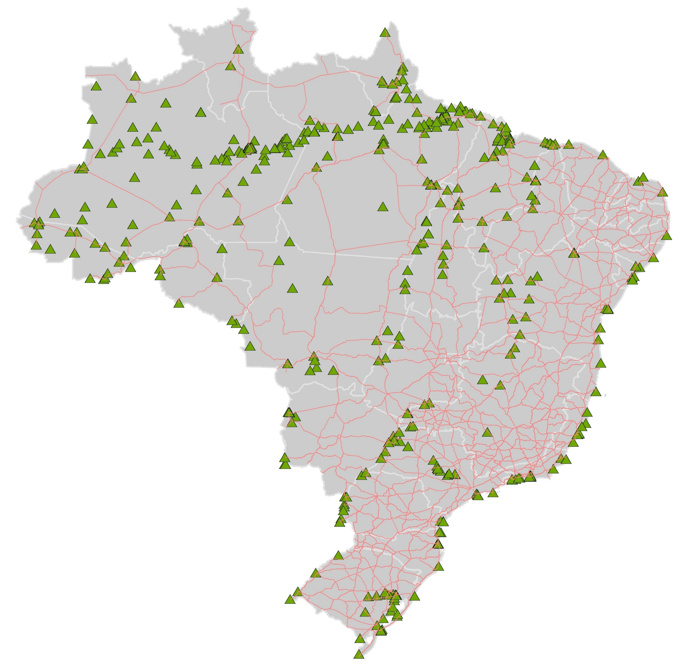
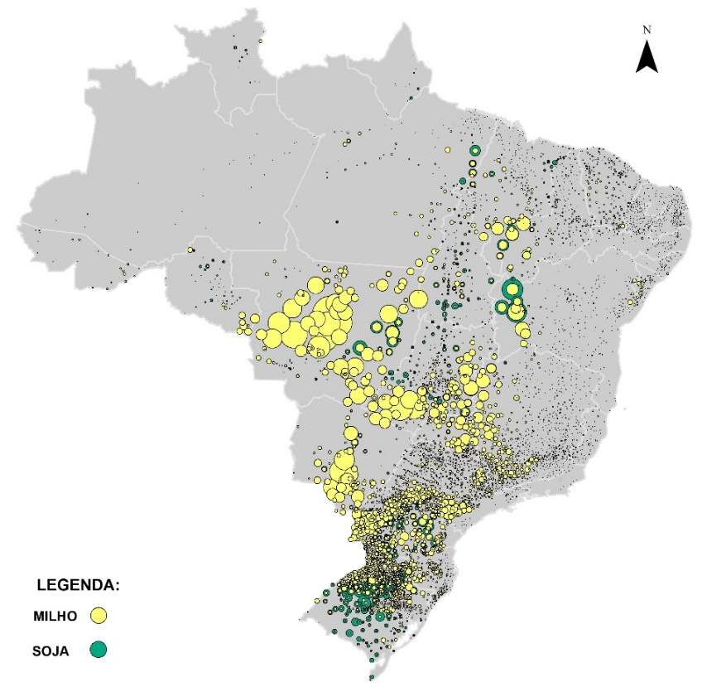
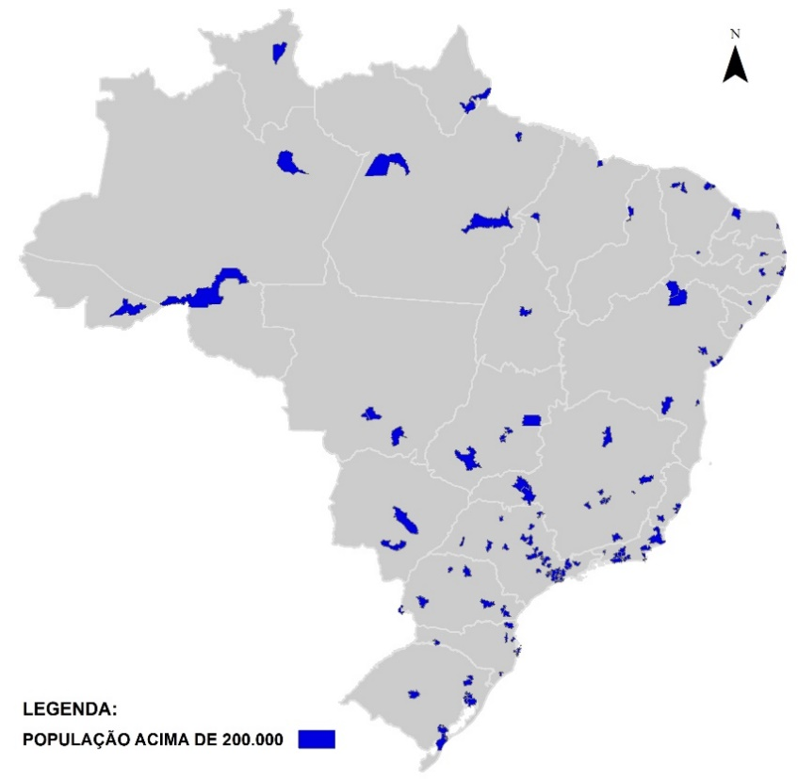
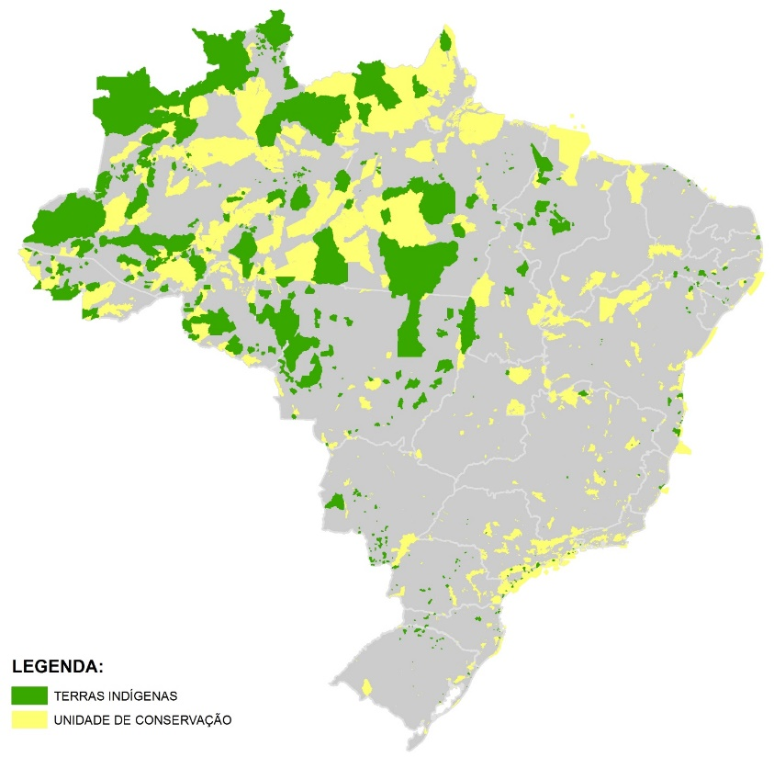
PROPOSTA DE NOVO SNV

Slide 11
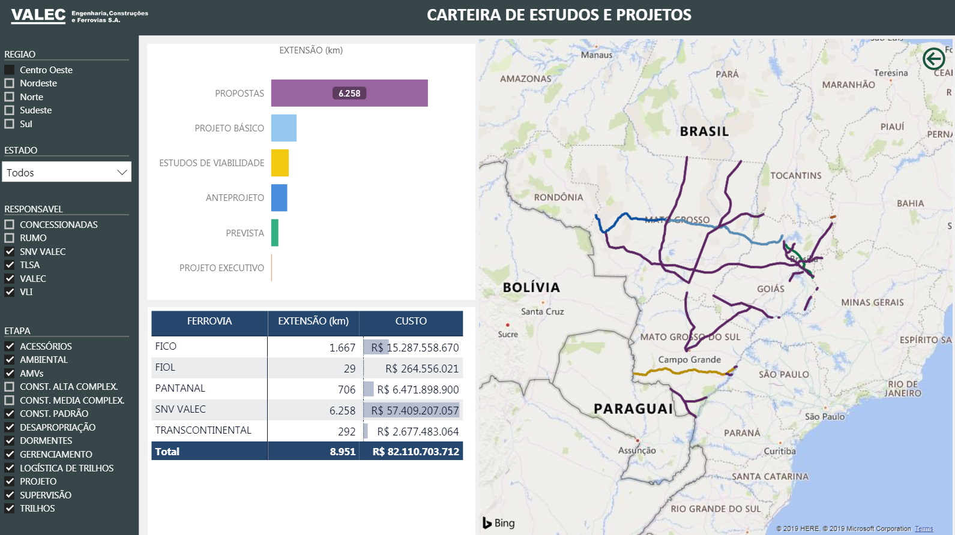
PAINEL BI INTERATIVO - INFRAESTRUTURA FERROVIÁRIA

